Slide 1

Bargeldloses Auszahlungssystem
Desktopanwendung zur Automatisierung der Gewichtsberechnung und Datenverwaltung
Corneliu Mavrodi
Montag GmbH

Slide 2
Corneliu Mavrodi
Bargeldloses Auszahlungssystem
Unsere Plan für die nächsten 15 Minuten
Desktopanwendung zur Automatisierung der Gewichtsberechnung und Datenverwaltung
Vorstellung
Einführung ins Thema
Analyse
Entwurf
Implementierung
Fazit
Montag GmbH

Slide 3
Unsere Plan für die nächsten 15 Minuten
Vorstellung
Einführung ins Thema
Analyse
Entwurf
Implementierung
Fazit

Slide 4
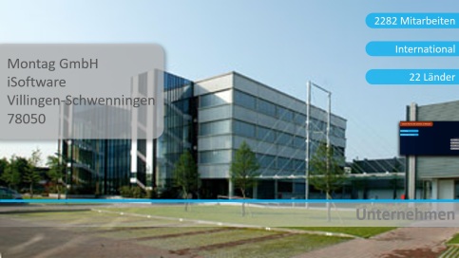
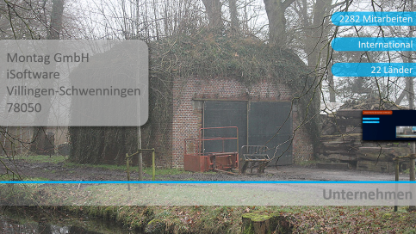
Unsere Plan für die nächsten 15 Minuten
Vorstellung
Einführung ins Thema
Analyse
Entwurf
Implementierung
Fazit

Slide 5

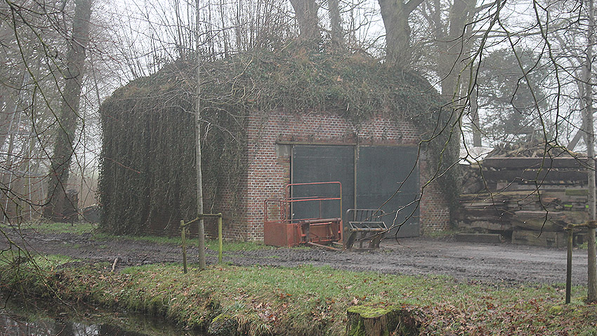


2282 Mitarbeiten
International
Montag GmbH
iSoftware
Villingen-Schwenningen
78050
22 Länder
Unternehmen
Donnerstag GmbH
Schrotthändler
Villingen-Schwenningen
78050

Slide 6
Unsere Plan für die nächsten 15 Minuten
Vorstellung
Einführung ins Thema
Projekt
Analyse
Umfeld
Entwurf
Begründung
Implementierung
Ziel
Abgrenzung
Fazit

Slide 7
Unsere Plan für die nächsten 15 Minuten
Vorstellung
Einführung ins Thema
Projekt
Analyse
Umfeld
Entwurf
Begründung
Implementierung
Ziel
Abgrenzung
Fazit

Slide 8
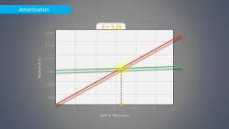
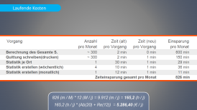
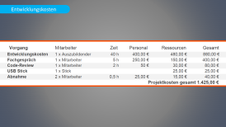
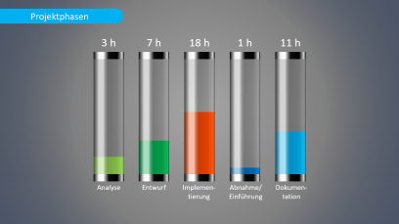
Unsere Plan für die nächsten 15 Minuten
Vorstellung
Einführung ins Thema
Analyse
Projekt
Umfeld
Entwurf
Begründung
Implementierung
Ziel
Abgrenzung
Fazit

Slide 9

Projektphasen
3 h
7 h
18 h
1 h
11 h
Analyse
Entwurf
Implemen-tierung
Abnahme/
Einführung
Dokumen-tation

Slide 10
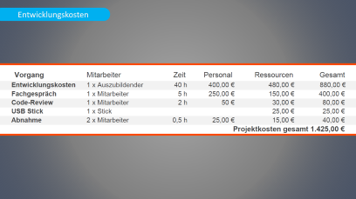

Unsere Plan für die nächsten 15 Minuten
Vorstellung
Einführung ins Thema
Analyse
Projekt
Umfeld
Entwurf
Begründung
Implementierung
Ziel
Abgrenzung
Fazit

Slide 11
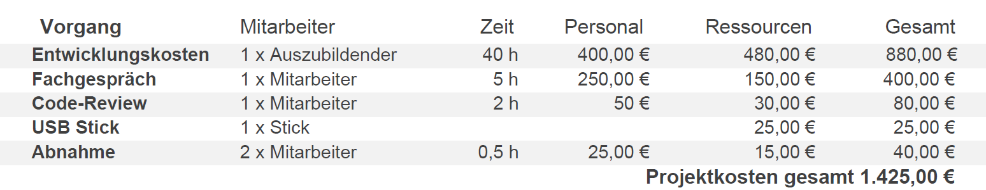
Entwicklungskosten

Slide 12


Unsere Plan für die nächsten 15 Minuten
Vorstellung
Einführung ins Thema
Analyse
Projekt
Umfeld
Begründung
Implementierung
Ziel
Abgrenzung
Fazit

Slide 13
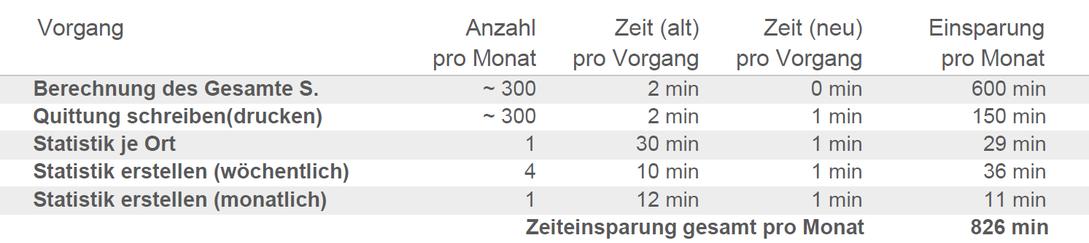
Laufende Kosten
826 (m / M) * 12 (M / j) = 9.912 (m / j) = 165,2 (h / j)
165,2 (h / j) * (Ab(20) + Re(12)) = 5.286,40 (€ / j)

Slide 14


Unsere Plan für die nächsten 15 Minuten
Vorstellung
Einführung ins Thema
Analyse
Projekt
Umfeld
Begründung
Implementierung
Ziel
Abgrenzung
Fazit
Entwurf

Slide 15
Amortisation
X = 3,25
3.000
alt
2.500
2.000
Kosten in €
1.500
neu
1.000
500
X
1
2
3
4
5
…
Zeit in Monaten

Slide 16
Unsere Plan für die nächsten 15 Minuten
Vorstellung
Einführung ins Thema
Analyse
Projekt
Umfeld
Begründung
Implementierung
Ziel
Abgrenzung
Fazit
Entwurf

Slide 17
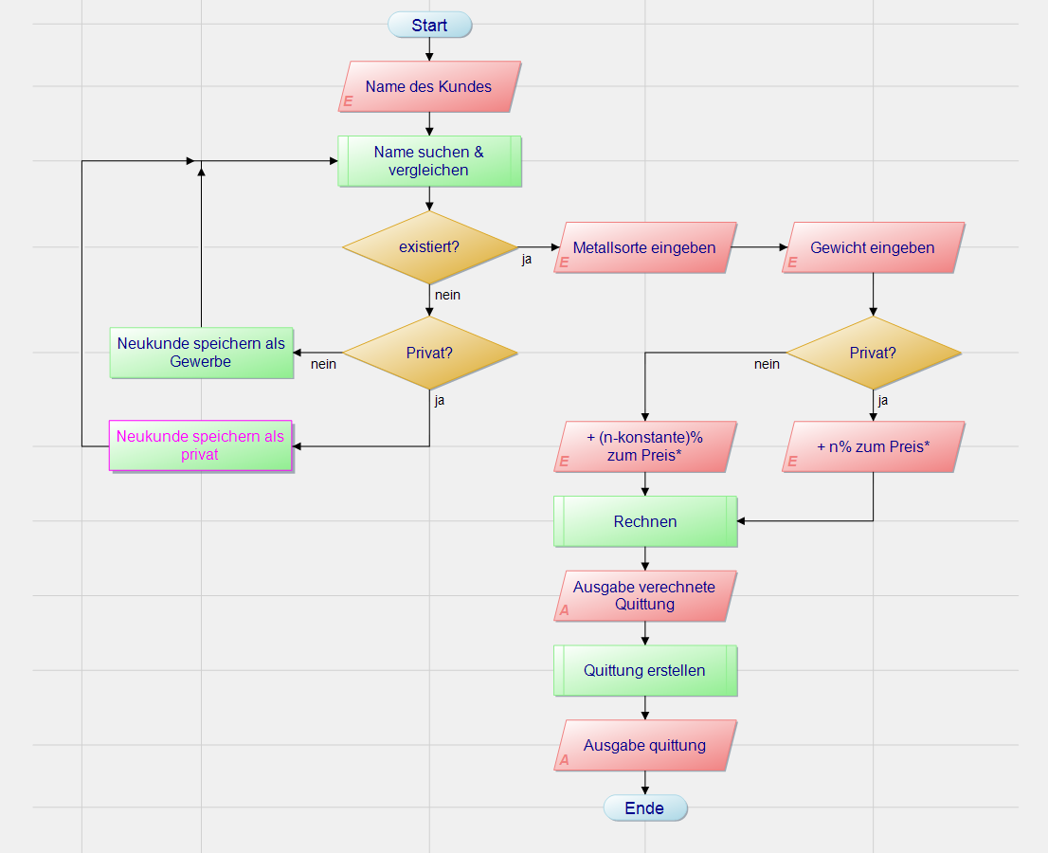
Analyse
Unsere Plan für die nächsten 15 Minuten
Vorstellung
Einführung ins Thema
Entwurf
Programm Ablauf Plan
Projekt
Umfeld
Begründung
Implementierung
Ziel
Abgrenzung
Fazit

Slide 18
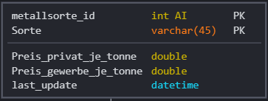
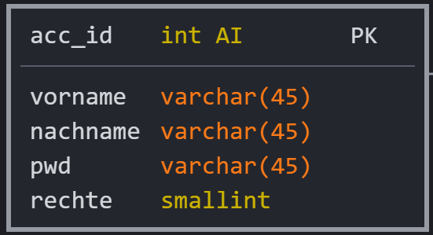
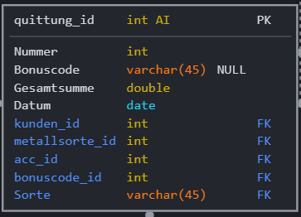
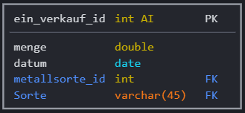
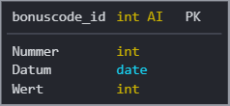
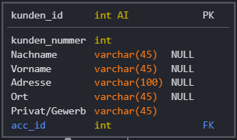
Analyse
Unsere Plan für die nächsten 15 Minuten
Vorstellung
Einführung ins Thema
Entwurf
Vorname
Rechte
Lastupdate
Nachname
Sorte
Preis_G*
1
ERM
Accounts
Preis_P*
Pwd
1
Metallsorte
n
n
speichert
speichert
speichert
Gesammt Summ
n
m
Quittung
wiegen
Projekt
Nummer
n
1
Privat_G*
n
Umfeld
Datum
Bonuskode
Einkaufen
Kunde_n*
eintragen
n
Menge
Begründung
Kunden
eintragen
Implementierung
1
Datum
Ziel
1
Nachname
Bonuskode
Abgrenzung
Fazit
Nummer
Vorname
Adresse
Datum
Ort
Wert

Slide 19
Analyse
Unsere Plan für die nächsten 15 Minuten
Vorstellung
Einführung ins Thema
Entwurf
Tabellenmodell
Implementierung
Fazit

Slide 20
Analyse
Unsere Plan für die nächsten 15 Minuten
Vorstellung
Einführung ins Thema
Entwurf
Tabellenmodell
Implementierung
Fazit
Architektur

Slide 21
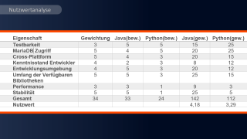
Analyse
Tabellenmodell
Unsere Plan für die nächsten 15 Minuten
Vorstellung
Einführung ins Thema
Entwurf
Struktur
CSS
FXML
JavaFX
User View
Implementierung
DB
Fazit

Slide 22
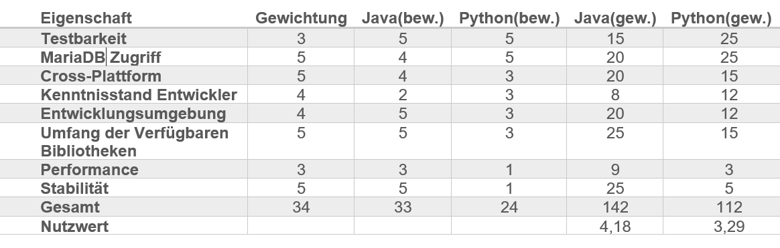
Nutzwertanalyse

Slide 23
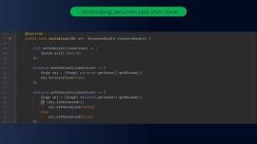
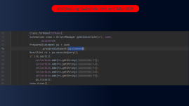
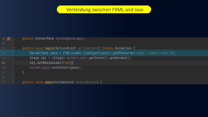
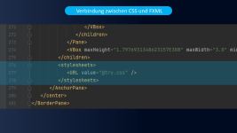
Analyse
Tabellenmodell
Entwurf
Implementierung
CSS
FXML
JavaFX
User View
DB
Fazit

Slide 24
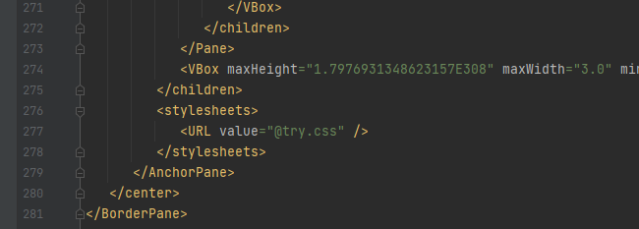
Verbindung zwischen CSS und FXML

Slide 25
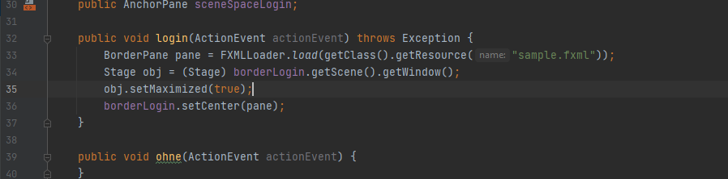
Verbindung zwischen FXML und Java

Slide 26
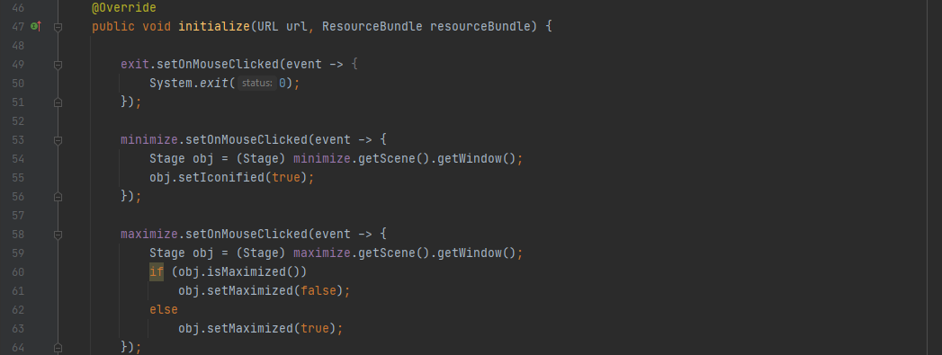
Verbindung zwischen Java User View

Slide 27
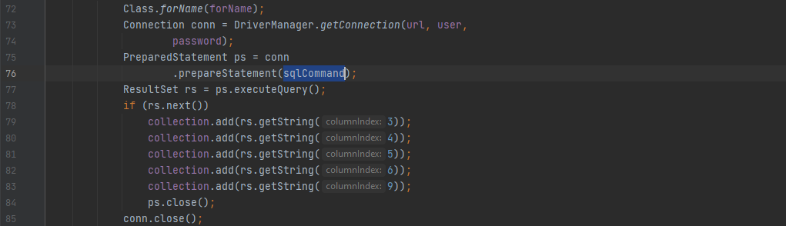
Verbindung zwischen Java und MariaDB

Slide 28
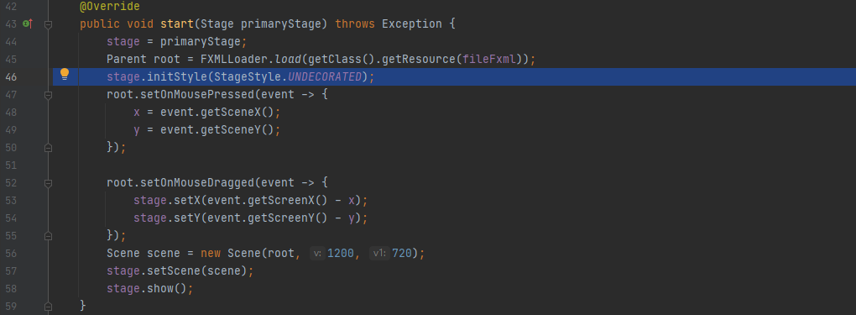
Analyse
Tabellenmodell
CSS
FXML
JavaFX
User View
Entwurf
DB
Implementierung
Fazit

Slide 29



Slide 30
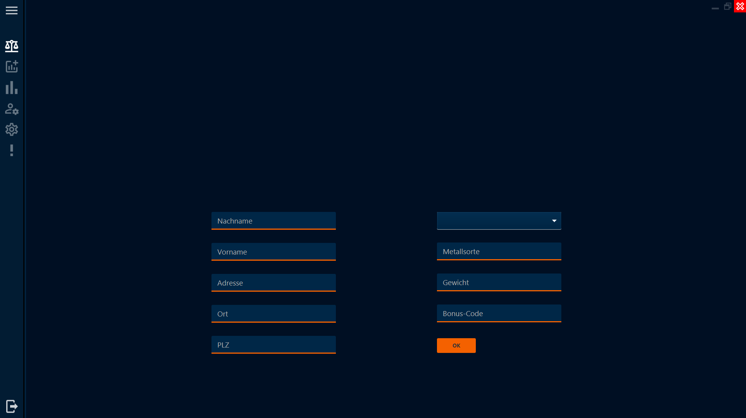



Slide 31
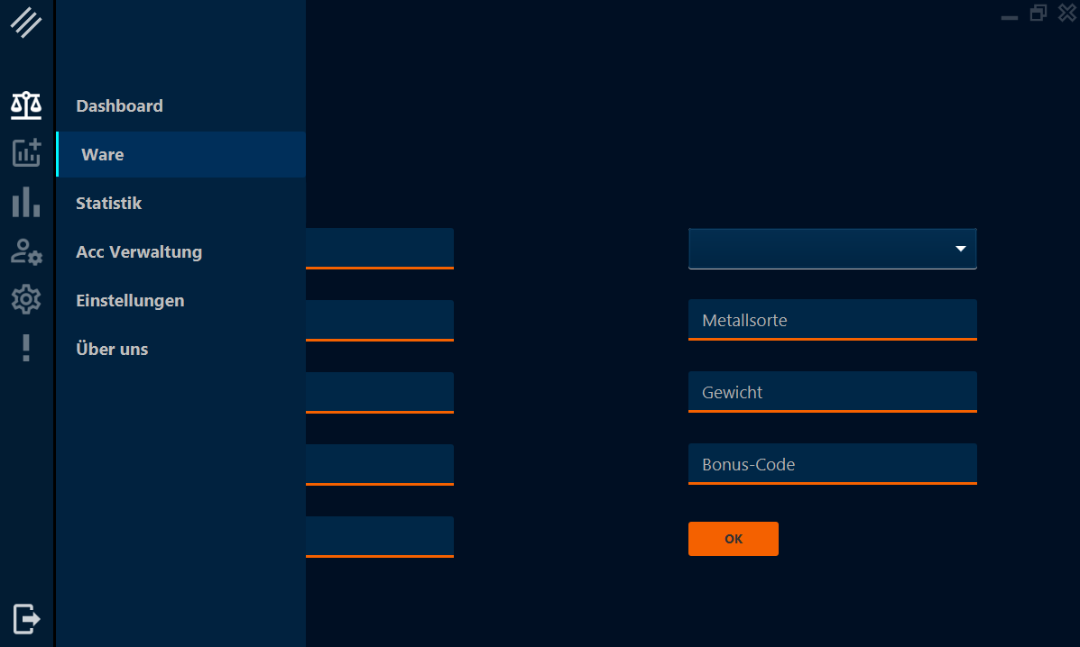
Fazit

